Slide 1
章構成
1．INTRODUCTION
2．REVIEW OF CONVENTIONAL INVERSE-FILTERING METHOD
3．PRINCIPLE OF PROPOSED INVERSE-FILTERING METHOD
4．COMPUTATION OF FIR FILTERS FOR EXACT INVERSE
5．INVERSE-FILTERING EXPERIMENT IN A SOUND FIELD
6．CONCLUSION

Slide 2

PRINCIPLE OF PROPOSED INVERSE-FILTERING METHOD
本研究で提案する逆フィルタリング法の基本原理
エコーって何だと思う？
What is an echo? Have you heard it before?
https://www.kanedayyy.jp/asp/pub/sig_ac/MINT1988paper.pdf?

Slide 3
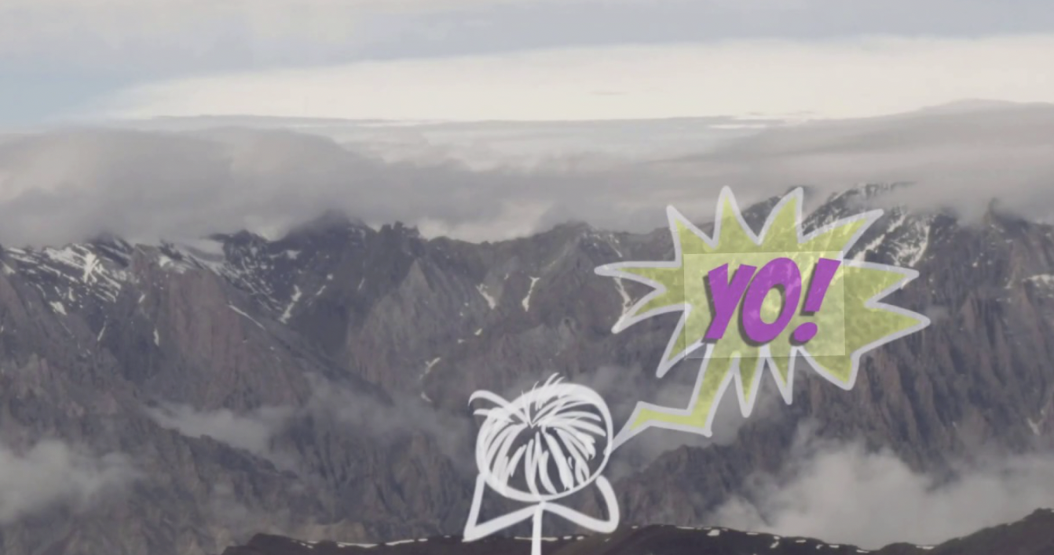
How Echo Happens in the Mountains-山でエコーはどのように起こるのか
山で『ヤー！』と叫ぶと、少し時間がたってから、
もう一度『ヤー！』と聞こえます.これは音が岩にぶつかって戻ってくるからです.

Slide 4
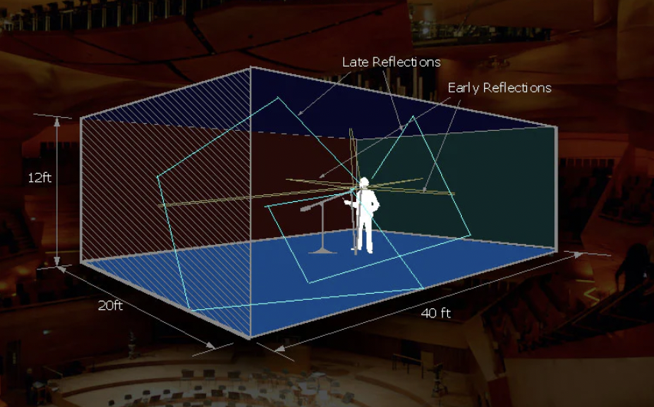
室内の残響-Room reverberation
何が起きているのか？
音は 壁・天井・床 などの
たくさんの小さな面に反射
それが 非常に短い時間に、何度も 起こる
そのため、音は 一つ一つ分かれて聞こえず、伸びて続くように聞こえる.
私：「こんにちは」
部屋：「こーーんにちはーー…」
これが 残響（リバーブレーション）です.
（＝室内のエコー）

Slide 5
山と室内におけるエコーの違い
特徴 | 🏔️ 山 | 🏠 室内
反射する面 | 一つの大きな面（岩・崖） | 多くの小さな面（壁・天井・床）
距離 | 遠い | 近い
遅れ時間 | 大きい | 非常に小さい
聞こえ方 | 独立して繰り返して聞こえる | 伸びて、こもって聞こえる
呼び方 | エコー（こだま） | 残響（リバーブレーション）
山ではエコーがはっきりと別々に聞こえるが、部屋では残響
（リバーブレーション[Reverberation]）によって音が伸び、にごって聞こえる。

Slide 6
この研究は何を研究したのか？
この研究は、なぜ部屋の中で録音された音は、こもって聞こえたり、残響（リバーブ）が付いてしまうのか、
そして
その残響をコンピュータで取り除くことができるのか
という問題を研究したものである。
壁で音が反射する
天井や床でも音が反射する
多くの反射音が重なり合う
その結果、 エコー（残響）が発生し、音は本来の形を失ってしまう。
この研究の目的:「部屋で録音された音から、部屋の影響（残響）だけを分離して取り除くこと」

Slide 7
Method（提案手法）
基本的な考え方
部屋は「音を変形させるシステム」と考えられる
壁・天井・床での反射により、音は残響（Reverberation）を含む
本研究は、
「部屋の影響を逆に打ち消すフィルタ（逆フィルタ）」を設計する方法を提案
従来法の問題点:従来の方法（最小二乗誤差法：LSE）は
1つの音響伝達経路のみを仮定
室内音響では正確な逆フィルタが作れない場合が多い
LSE ? Least Squares Error

Slide 8
Least Squares Error（LSE）
「理想の音」と「実際に出てきた音」の違いをできるだけ小さくする方法です.
私たちが本当に欲しい音と システム（部屋やフィルタ）を通った実際の音にはずれ（誤差）が生じます。LSE法では、その誤差を 二乗して、全部足し合わせ、 それが最小になるようにフィルタを決めるという考え方を使います.
FIRフィルタ（Finite Impulse Response）
基本的な特徴
過去の限られた数のデータだけを使うフィルタ
無限に影響が続かない → 安定
音響・DSP（デジタル信号処理）で非常によく使われる

Slide 9
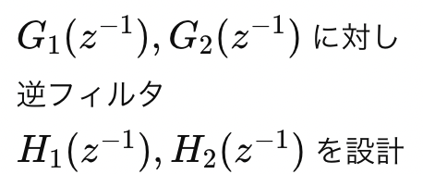
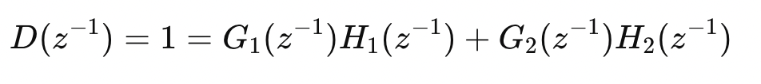
提案手法の特徴（MINT法）Multiple-Input/Output Inverse Theorem
提案手法の特徴（MINT法）: 複数の音響伝達経路を利用
（例：複数のスピーカ／マイク）
システムを多入力・多出力のFIRシステムとしてモデル化
Multiple-Input/Output Inverse Theorem（MINT）を適用
手法の原理
音響伝達関数
条件を満たすことで完全な逆フィルタリング（Exact Inverse Filtering）が可能：
D(z⁻¹)は(2)で与えられた信号d(k)のz変換である。

Slide 10
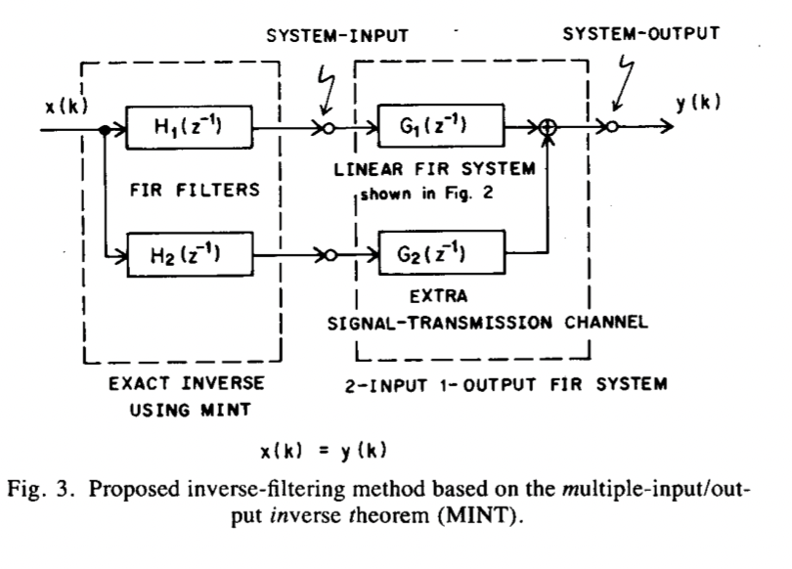


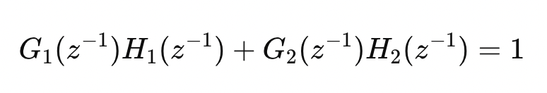
MINT に基づく逆フィルタリング構成
室内における音響伝達経路
（壁・天井・床などによる反射を含む）
設計する2つのFIR逆フィルタ
ポイント：
単一チャネルでは不可能
2つの経路を「足し合わせて」完全逆を作る
これが MINT の核心
Fig.3 は，MINT（Multiple-Input/Output Inverse Theorem）に基づく
提案された逆フィルタリング手法の基本構成を示している
2つの入力信号が、1つの出力信号に合成されるシステム という意味です.
Notes:
単一チャネル方式では不可能だった 厳密な逆フィルタリングを理論的に実現
室内音場制御や残響除去への応用が可能
従来の近似的手法（LSE）を超えた画期的な方法

Slide 11
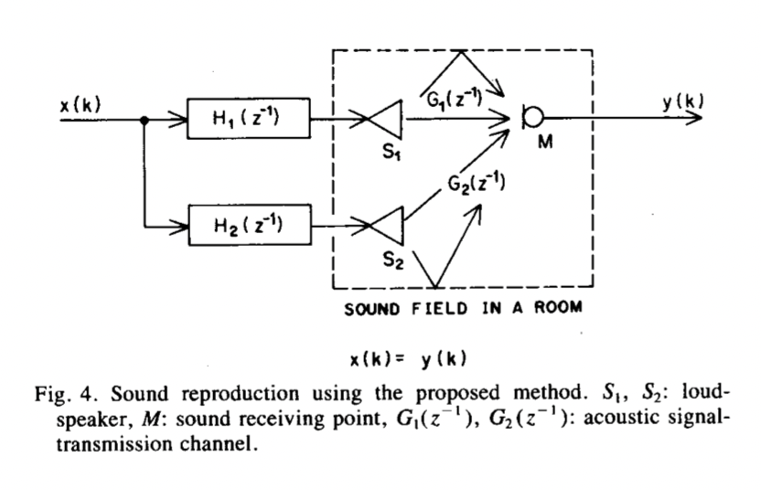




提案手法を用いた音場再生（Sound Reproduction）
入力信号 x(k) は，2つの FIR フィルタ
を通過し，それぞれスピーカ
から放射される
放射された音は，室内の音響伝達経路
Fig.4 は，Fig.3 の理論を室内音場に適用した例であり，提案手法による音場再生システムを示している.
を通って
受音点 𝑀 に到達し，重ね合わされる
MINT 法により設計された逆フィルタの効果によって，受音点では
が成立し，室内の影響を受けない理想的な音再生が実現される.

Slide 12
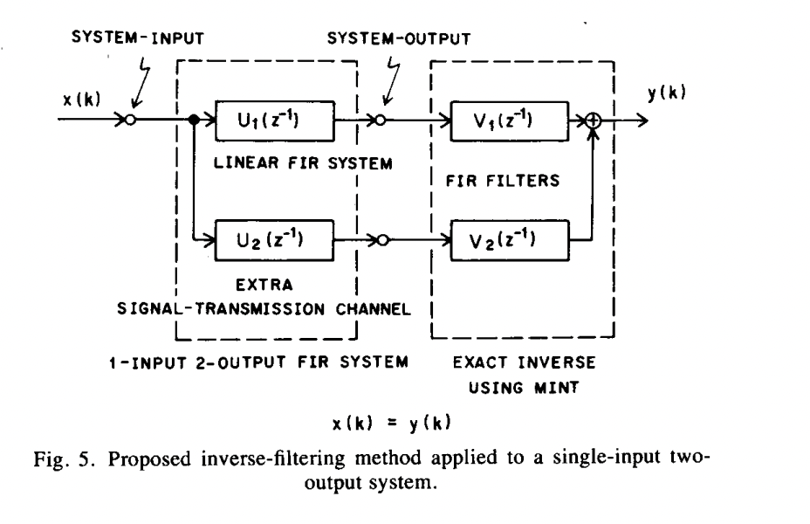


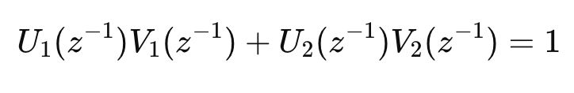
残響除去：Dereverberation
単一入力・二出力システムへの MINT の適用
入力信号 x(k) は，室内音場において 2つの伝送経路
を通り，それぞれ異なる出力として観測される.
これらの出力信号に対して，逆フィルタ
を適用し，両者を加算することで
Fig.5 は，単一入力・二出力（1-input 2-output）の線形FIRシステムにMINT を適用した逆フィルタリング構成を示している.
を満たすように設計されている.
その結果，システム全体として 正確な逆特性（Exact inverse）が実現される.
ポイント
入力は1つ（音源は1人）
出力は2つ（複数マイク）
複数観測を使って「逆」を作る

Slide 13
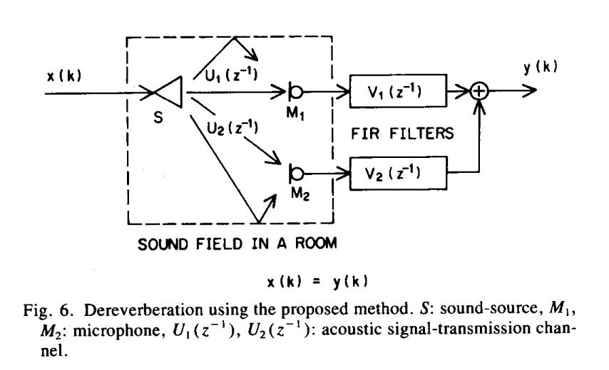



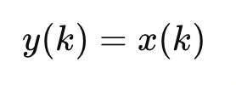
提案手法による残響除去（Dereverberation）
音源 S から放射された音は，
室内の音響伝達経路
収音信号には，壁や天井による
多重反射成分（残響）が含まれている.
各マイク信号に対して逆フィルタ
Fig.6 は，Fig.5 の理論を室内音響に適用した残響除去システムを示している.
を適用し，
。
それらを加算することで，
Fig.6 は，その構成を用いて
室内で収音された音から残響を除去する応用例である。
が成立し，室内残響の影響が除去された信号が得られる。

Slide 14
n+1 input, n output system
意味
「n+1個の入力、n個の出力をもつシステム」
入力（input）：音を出す側（スピーカー、信号源）
出力（output）：音を受ける側（マイク、観測点）
出力の数より、入力を1つ多くするシステムのこと
なぜ input を1つ多くするのか？
逆フィルタを作るには 自由度（余裕）が必要
入力を1つ増やすことで室内の反射・残響を数学的に完全に打ち消せる.
これが MINT の核心
具体例（n = 2 の場合）
入力：3（スピーカー3個）
出力：2（マイク2個）
3入力2出力システム

Slide 15
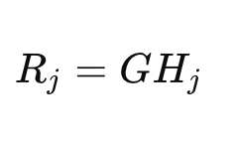

大きな行列の式は何を意味しているのか
行列 G とは？
部屋の音響特性すべて
各要素
i番目の入力 → j番目の出力 の伝達関数（FIR）
。
ベクトル 𝐻𝑗とは？
我々が設計する 逆フィルタ
各入力にかける FIR フィルタの集合
「部屋の影響を打ち消すための
フィルタ群」
「部屋全体の響きの地図」
。
この行列方程式が言っていること
各出力は独立に逆フィルタ可能他の出力に影響されずに1つの出力だけをきれいにできる.
多入力・多出力 FIR システムでも
正確な逆フィルタが構成できる.

